Slide 1

샬롬
현대교회
어린이교회
초등부

Slide 2



Slide 3


Slide 4


Slide 5


Slide 6


Slide 7


Slide 8
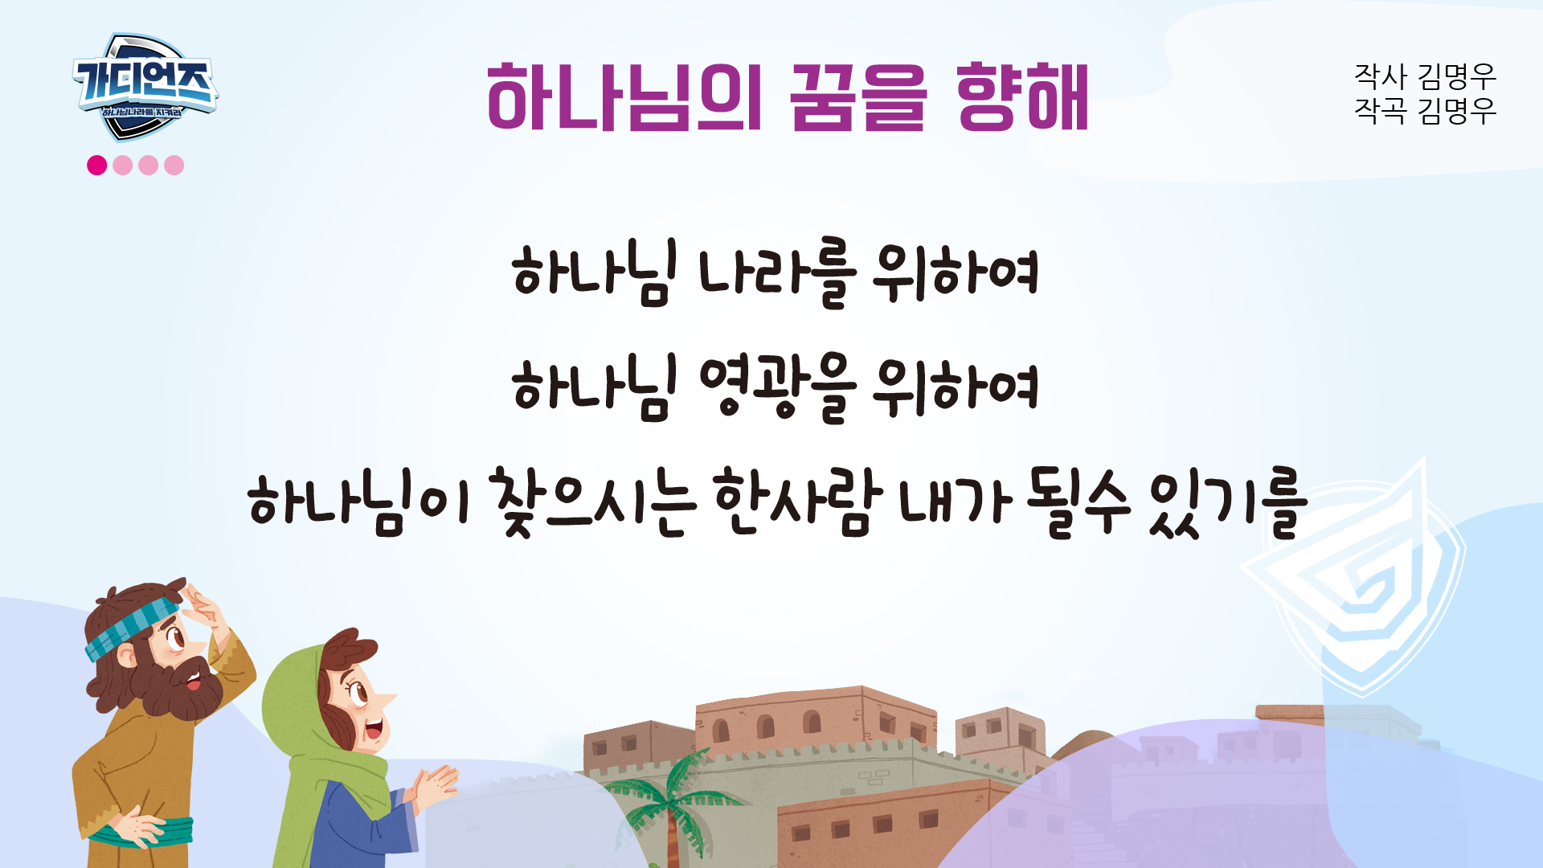

Slide 9
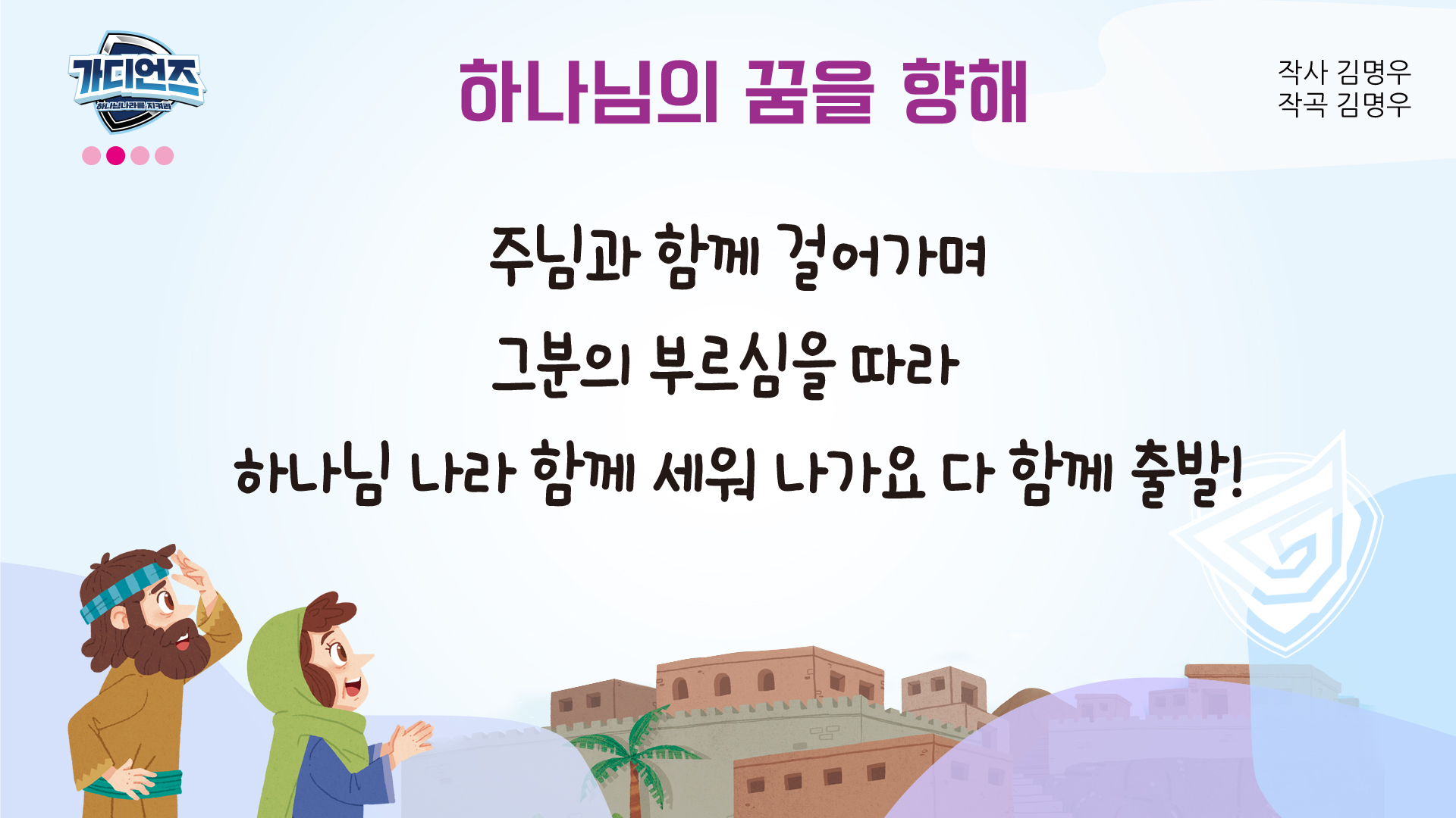

Slide 10
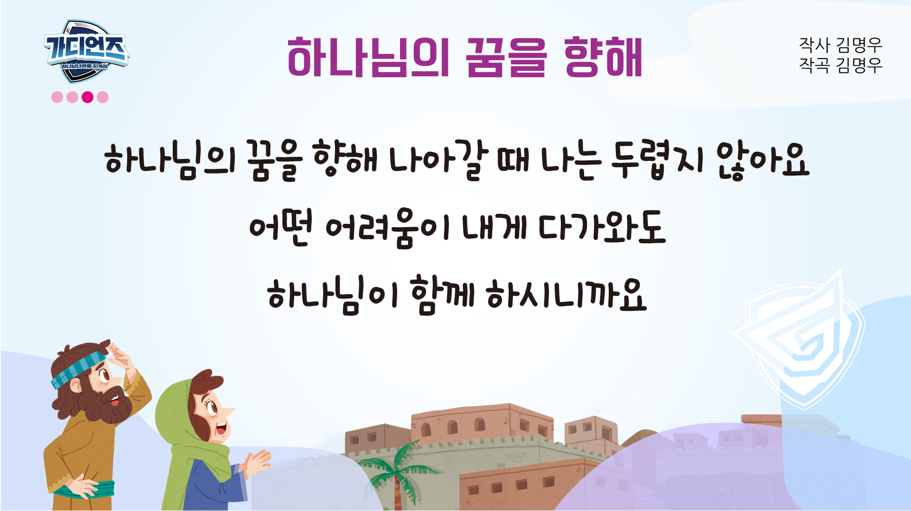

Slide 11
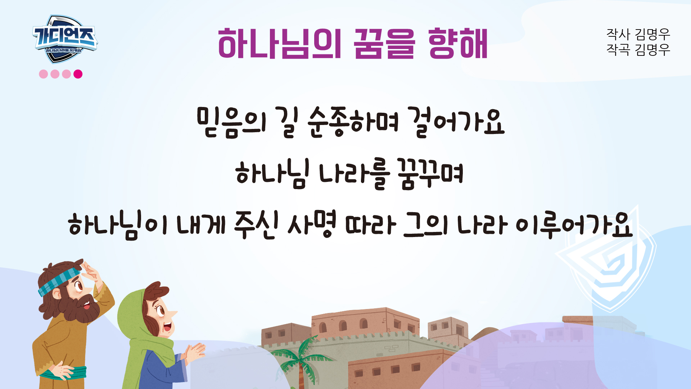

Slide 12
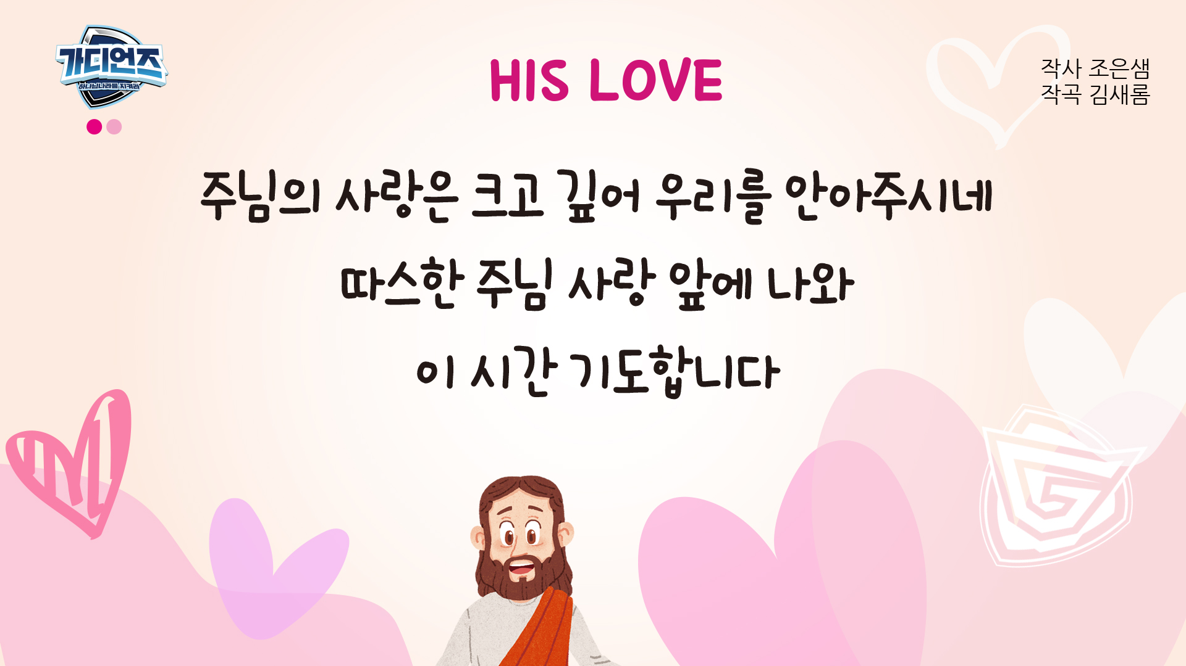

Slide 13
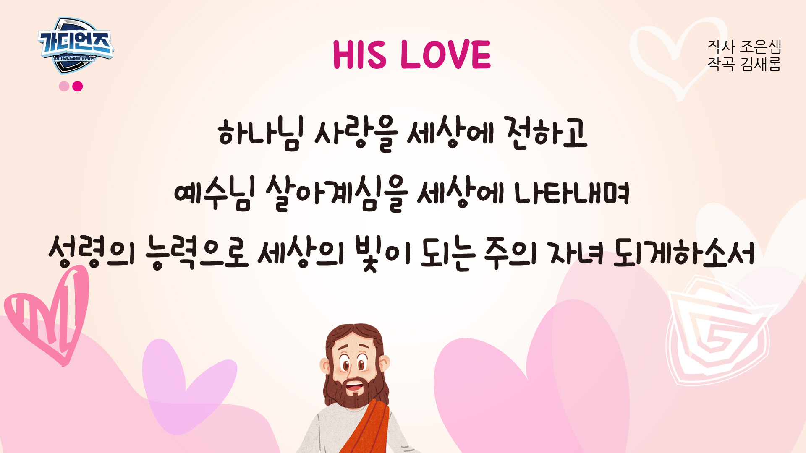

Slide 14
2023년 10월 15일 어린이 예배
오늘은 성령강림 후
스무 번째 주일입니다

Slide 15

사도신경
전능하사 천지를 만드신
하나님 아버지를 내가 믿사오며,
그 외아들 우리 주
예수 그리스도를 믿사오니,

Slide 16
사도신경
이는 성령으로 잉태하사
동정녀 마리아에게 나시고,
본디오 빌라도에게 고난을 받으사,
십자가에 못박혀 죽으시고,
장사한 지 사흘 만에 죽은 자
가운데서 다시 살아나시며,

Slide 17
사도신경
하늘에 오르사,
전능하신 하나님 우편에 앉아
계시다가, 저리로서 산 자와
죽은 자를 심판하러 오시리라.

Slide 18
사도신경
성령을 믿사오며, 거룩한 공회와,
성도가 서로 교통하는 것과,
죄를 사하여 주시는 것과,
몸이 다시 사는 것과,
영원히 사는 것을 믿사옵나이다.
아멘

Slide 19
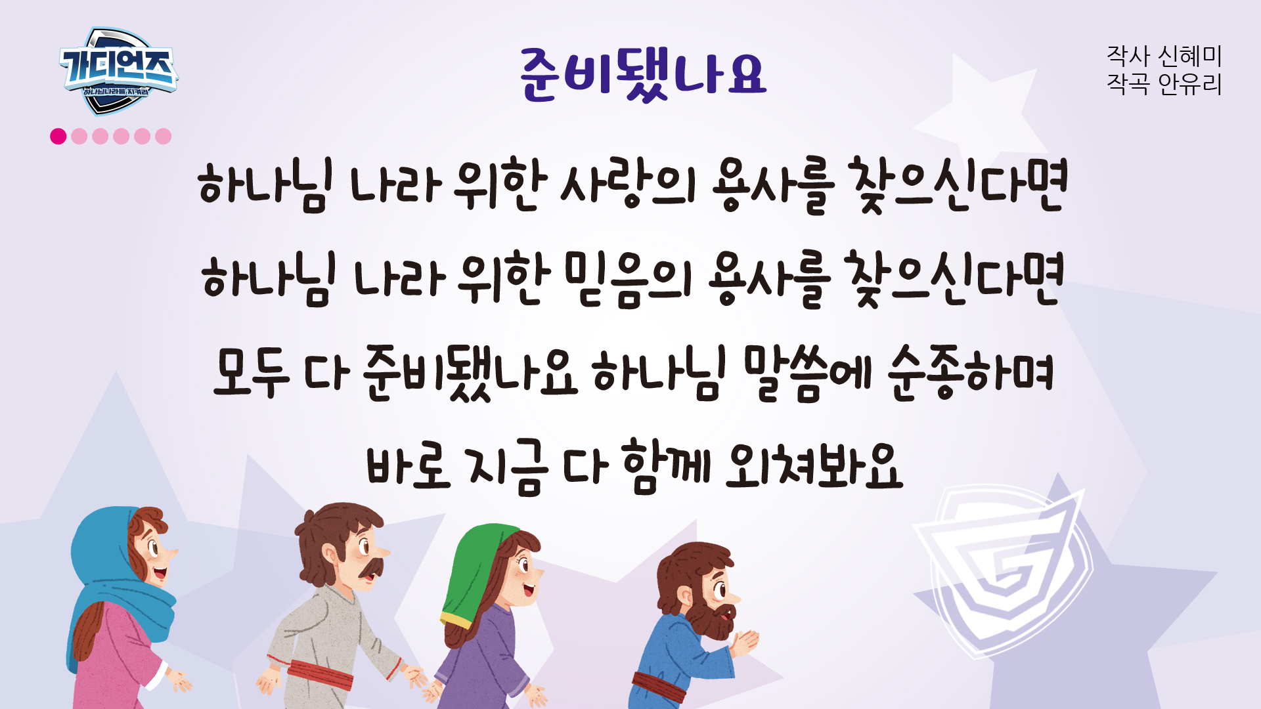

Slide 20


Slide 21


Slide 22
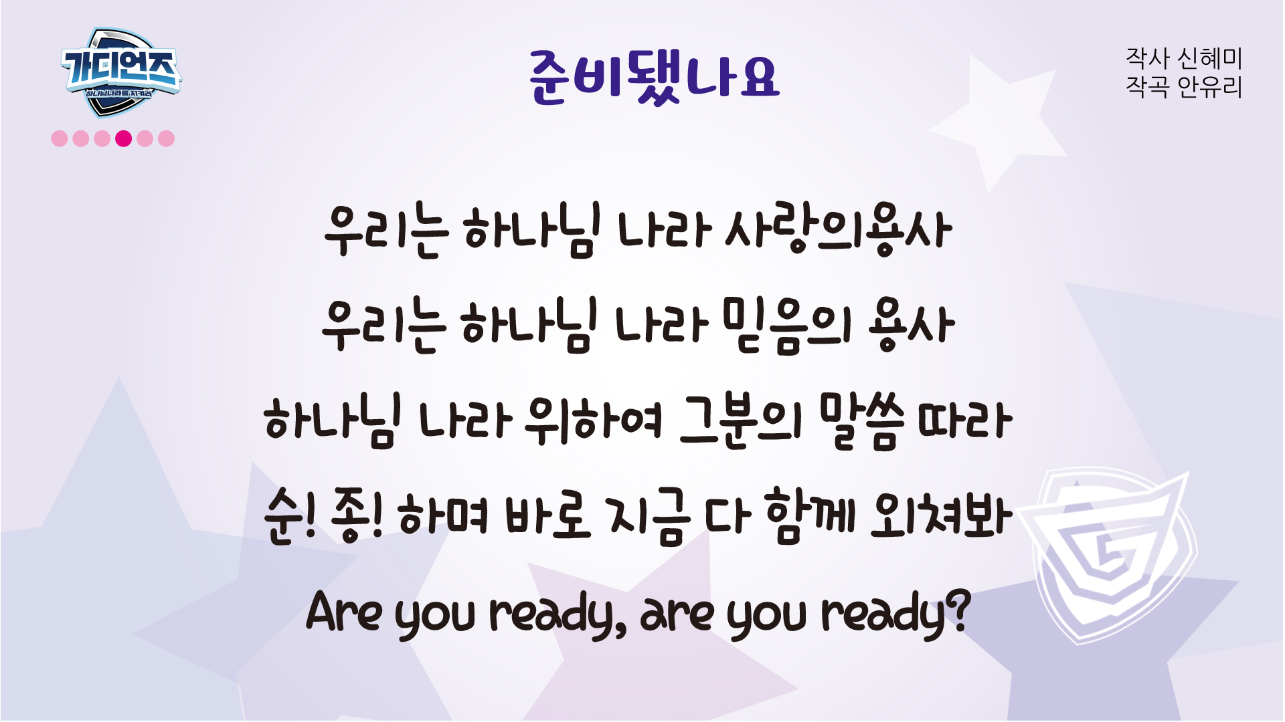

Slide 23


Slide 24


Slide 25

대표기도
양희담 어린이

Slide 26

성경봉독
민수기 14장 8절

Slide 27

성경봉독- 민수기 14장
8 여호와께서 우리를 기뻐하시면 우리를 그 땅으로 인도하여 들이시고 그 땅을 우리에게 주시리라
이는 과연 젖과 꿀이 흐르는
땅이니라

Slide 28
가나안 땅 정탐 사건!
설교
지하람 전도사님

Slide 29

헌금 찬양~
하이어 성가대

Slide 30
헌금기도
이정원 어린이

Slide 31


Slide 32
광 고
주님의 축복과 은혜가 우리 모두에게 가득하기를 기도합니다
2. 어제 토요문화기행(국립과천과학관) 진행되었으며,
11월6일~8일 어린이 역사기행(근대사-서울) 신청바랍니다
3. 달란트 시장이 10월28일(토) 진행 예정입니다. (출석 1, 요절암송 1, 전도 10, 대회참석 5, 칭찬 1)
4. 다음주 예배위원은 사회 한태순 선생님,
대표기도 박기윤 어린이, 헌금기도 이라임 어린이 입니다.
Notes:
마우스 오른쪽 클릭 후 텍스트편집(문자열추가) 버튼 누른후 텍스트 삽입 바랍니다

Slide 33

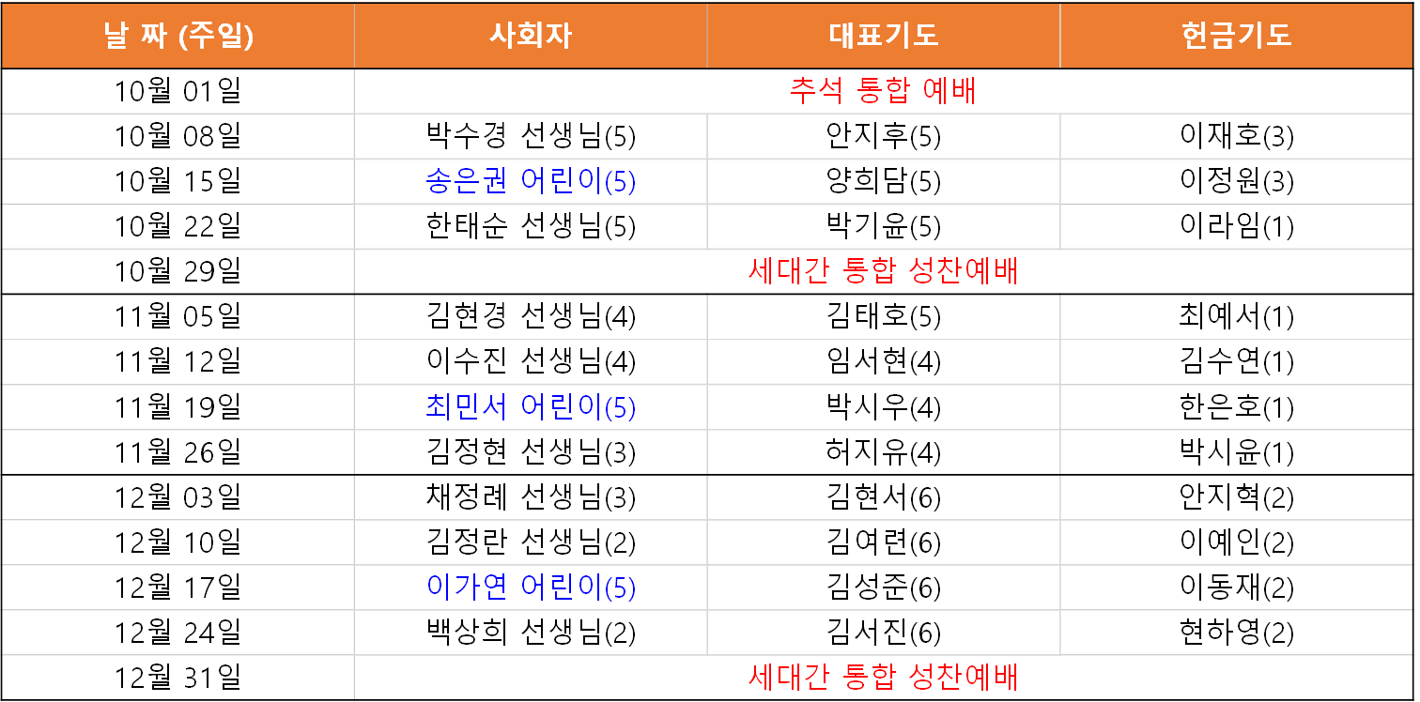
4월, 5월, 6월 예배 위원
10월, 11월, 12월 예배 위원

Slide 34
주기도문
하늘에 계신 우리 아버지여,
이름이 거룩히 여김을 받으시오며,
나라가 임하시오며,
뜻이 하늘에서 이루어진 것같이
땅에서도 이루어 지이다.

Slide 35
주기도문
오늘 우리에게 일용할 양식을 주시옵고,
우리가 우리에게 죄 지은 자를
사하여 준 것같이
우리 죄를 사하여 주시옵고,

Slide 36
주기도문
우리를 시험에 들게 하지 마시옵고,
다만 악에서 구하시옵소서.
나라와 권세와 영광이 아버지께
영원히 있사옵나이다. 아멘.

Slide 37

현대교회
어린이교회
초등부
한 주간
배운 말씀대로
승리하고
다음 주일에
만나요
하나님께
영광을~

